Slide 1

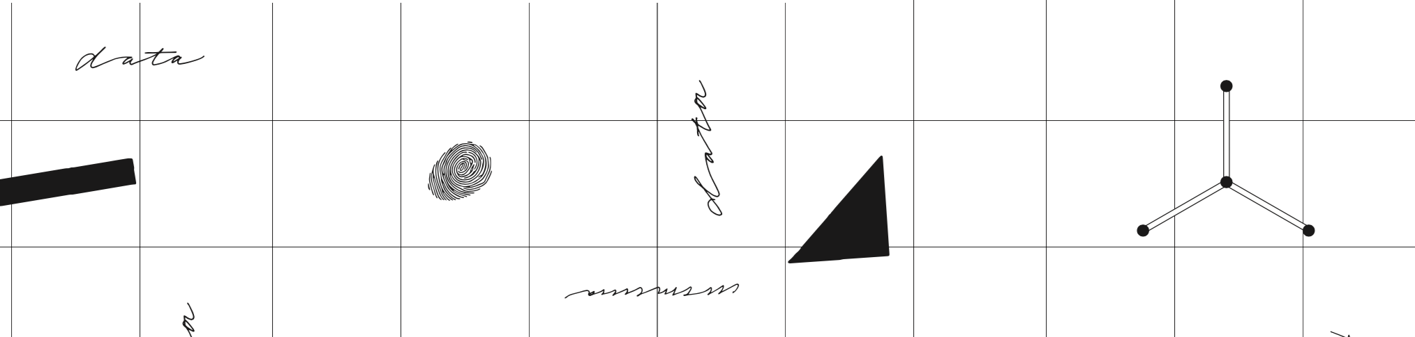
Linear colour segmentation revisited
Разбор работы Anna Smagina, Valentina Bozhkova, Sergey Gladilin, Dmitry Nikolaev, "Linear colour segmentation revisited“, 2019
Докладчик Андрей Киркича

Slide 2
Содержание
Описание задачи
Существующие алгоритмы
Предложенный алгоритм
Тестирование
Результаты
Выводы

Slide 3
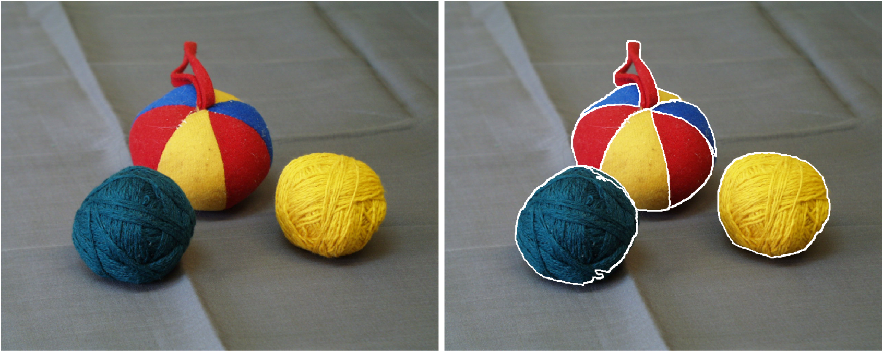
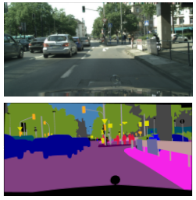
Описание задачи
Цветовая сегментация – разделение изображения на сегменты, отвечающие равномерно окрашенным объектам (или их частям).
Источник: Anna Smagina, Valentina Bozhkova, Sergey Gladilin, Dmitry Nikolaev, "Linear colour segmentation revisited"
Применения:
Анализ медицинских изображений
Беспилотные автомобили
Видеонаблюдение
Анализ урожайности полей
Источник: Akruti Acharya, “Guide to Image Segmentation in Computer Vision: Best Practices”

Slide 4
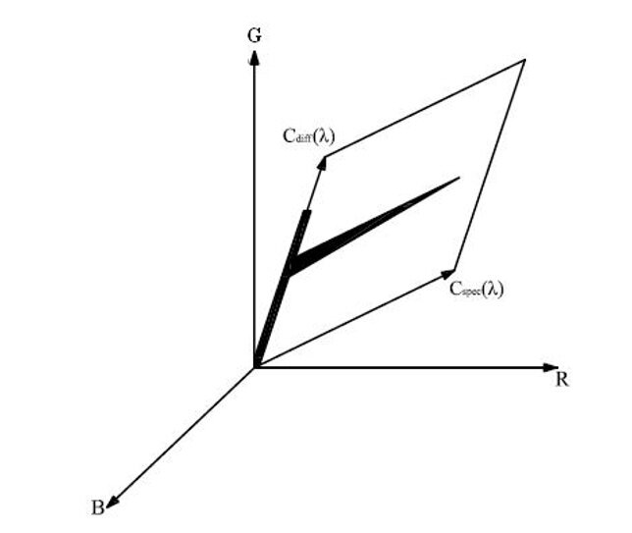
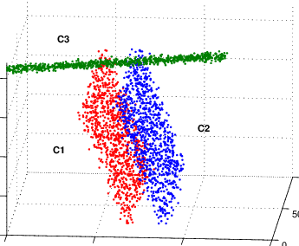
Существующие алгоритмы
Источник: Othmane El Meslouhi et al, “Automatic Detection and Inpainting of Specular Reflections for Colposcopic Images”
Алгоритм Клинкер - Дихроматическая модель отражения - Предварительная и основная сегментация
Алгоритм Николаева - Более общая модель - Граф смежности областей - Несколько слияний с разными весовыми функциями
Оригинальные реализации не сохранились.
Источник: Robert Martin Haralick “Linear Manifold Clustering”

Slide 5
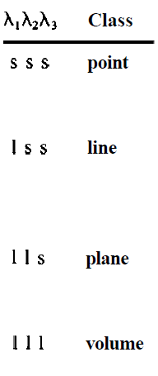
Алгоритм Клинкер
Предварительная сегментация
Разбиение на одинаковые сегменты
Анализ главных компонент
Присвоение каждому сегменту ранга
Основная сегментация
Проверка цветовых моделей соседних сегментов, слияние
Присоединение к линейным соседних пикселей
Выявление бликов, слияние линейных в планарные
Присоединение к планарным соседних пикселей
Особая обработка тёмных областей
s - small l - large

Slide 6
Алгоритм Николаева
Ранжирование кластеров, соответствующих целым объектам
Первый этап
Гауссова фильтрация
Предварительная сегментация (морфологические водоразделы)
Второй этап
Конструирование графа смежности областей (RAG)
Слияние с использованием весовых функций
Сегменты равномерно окрашенных областей исключаются из обработки.

Slide 7
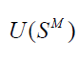

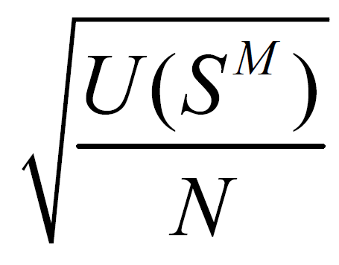
Предложенный алгоритм
Подход Николаева + наблюдения Клинкера
1. Подход к составлению весовой функции
- Минимизация суммы квадратов отклонений (SSD) - Весовая функция равна - Критерий завершения: достигает заданного порога - Вычисление весовой функции можно осуществить за О(1)

Slide 8
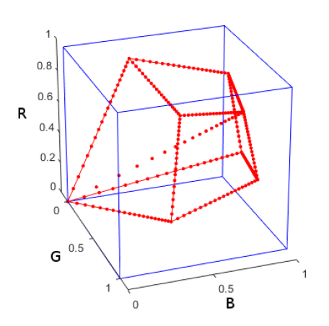
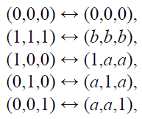
Предложенный алгоритм
2. Проективное преобразование цветового пространства
Необходимо подобрать систему координат RGB, чтобы весовая функция работала правильно
3. Учёт L- и T-форм кластеров 2-го ранга
- Тест на L- или T-форму для объединения
4. Геометрическая эвристика
- Чтобы включить в рассмотрение внемасштабные области
Источник: Anna Smagina, Valentina Bozhkova, Sergey Gladilin, Dmitry Nikolaev, "Linear colour segmentation revisited"

Slide 9
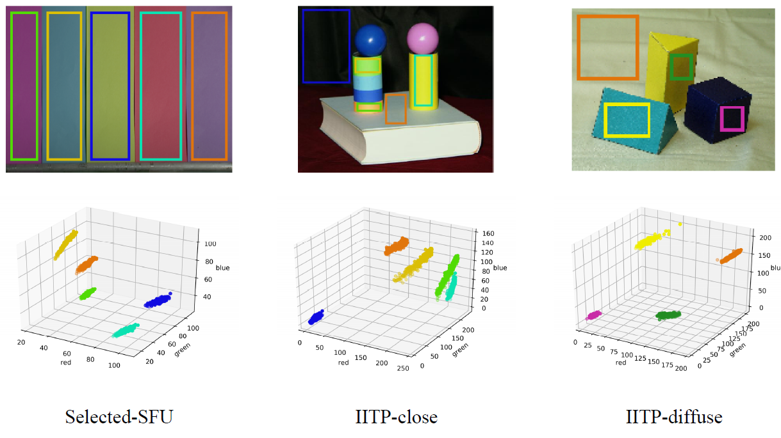
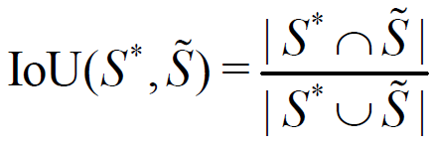
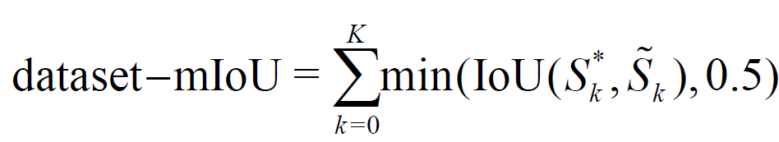
Тестирование
Свойства датасета:
Линейный сенсор
Нет передетализированных объектов и трудноразличимых цветов
Три части:
Barnard’s DXC-930 SFU dataset
Два датасета из ИППИ РАН
Индекс Жаккара: Критерий качества:
Источник: Anna Smagina, Valentina Bozhkova, Sergey Gladilin, Dmitry Nikolaev, "Linear colour segmentation revisited"

Slide 10
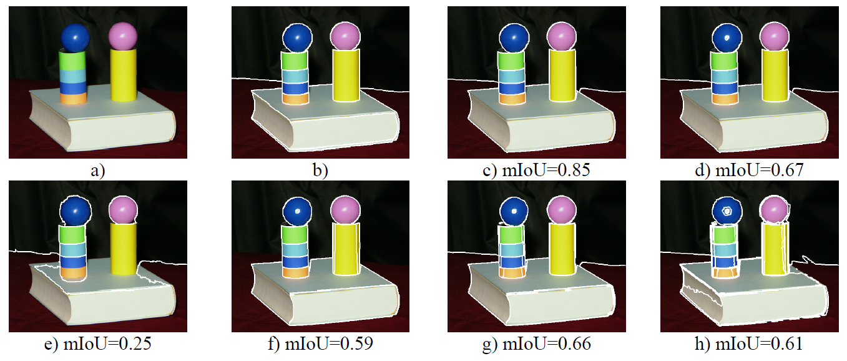
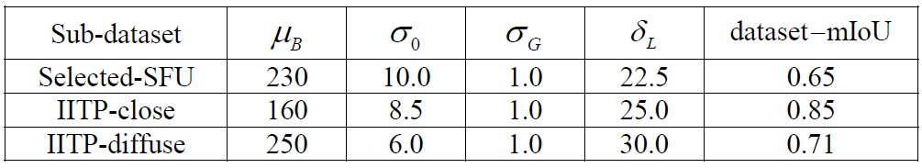
Результаты
Модификации убирали по одной:
(d) – без геометрической эвристики:
Нет слияния бликов
(e) – без проверки на L- и T-форму:
Некорректное слияние областей разного цвета (e-h) – прочие случаи:
Некорректное слияние областей одинакового цвета, имеющих разные яркости
Источник: Anna Smagina, Valentina Bozhkova, Sergey Gladilin, Dmitry Nikolaev, "Linear colour segmentation revisited"

Slide 11
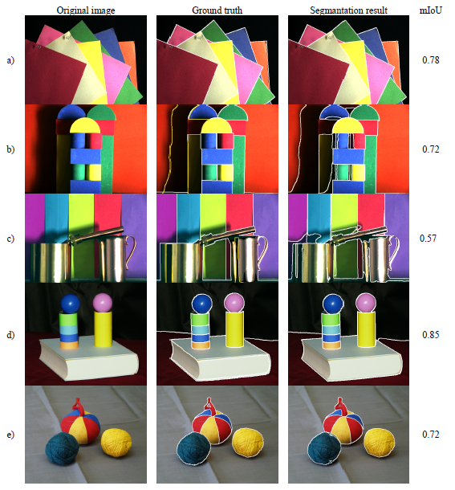
Выводы
Алгоритм справляется с:
Поверхностями диэлектриков с мягкими тенями и ровными контурами
Пересвеченными областями на однородно окрашенных диэлектриках и металлах
Глубокими тенями (но не вблизи нуля)
Возникают сложности с:
Зонами одинакового цвета, различающимися яркостью
Резкими границами тени
Маленькими сегментами
Источник: Anna Smagina, Valentina Bozhkova, Sergey Gladilin, Dmitry Nikolaev, "Linear colour segmentation revisited"

